Slide 1


Slide 2
Искусственный интеллект — это увеличительное стекло. Это лупа, это микроскоп. Он в 100, в тысячи раз увеличит вашу силу, когда вы делаете что-то правильное и полезное, и во столько же раз увеличит ваши ошибки, если вы ничего не понимаете в деле, которым занимаетесь.

Slide 3

Большие данные
Все об этом говорят, никто на самом деле не знает, как это делать, все думают, что этим занимаются все остальные, поэтому все утверждают, что это делают они.
Dan Ariely

Slide 4

ДЕЦЕНТРАЛИЗАЦИЯ И РАСПРЕДЕЛЕННОСТЬ
Взаимодействующие между собой участники объединяются в сеть, которая может иметь разную топологию – централизованную, децентрализованную, распределенную. Степень распределенности и децентрализации может различаться
Авторизация
Сети могут распадаться на фрагменты (парционирование), узлы могут оказываться недоступными из-за своих SLA³ – все эти причины влияют на совокупность данных в сети, их целостность и доступность.
Транзакция
Централизованная сеть
Парционирование
В зависимости от особенностей сети ее характеристики влияют на данные:
Пропускная способность (Throughput) – как много транзакций может быть закончено за период, TPS
Задержка (Latency) – сколько времени занимает каждая транзакция;
Децентрализованная сеть
Информация о субъекте
Информация об активах
Механизм консенсуса (согласования) данных зависит от уровня децентрализации и распределенности и влияет на TPS и задержку
³⁾ SLA (Service Level Agreement) – уровень мощности и производительности отдельных узлов
Распределенная сеть
⁴⁾ TPS – transaction per seconds, производительность вычислительной системы по отношению к числу обрабатываемых за одну секунду транзакций

Slide 5
ОРГАНИЗАЦИЯ ХРАНЕНИЯ ДАННЫХ
Организация системы хранения данных, синхронизация данных, порядок вставки данных в общий для узлов реестр накладывает ограничения на архитектуру данных и общий подход к интеграции
Distributed Ledger Technologies (технологии распределенных реестров), включают в себя класс блокчейн решений
Реляционные базы данных
Озера данных (NoSQL базы)
Блокчейн
DAG – базированные решения
Распределенность источников данных решается за счет репликации и ETL⁶ загрузок
Отказ от полных принципов ACID⁷, переход к BASE архитектуре
Хранение данных в блоках, на которые накладываются ограничения. Фактически хранение блоков представляет собой линейный связанный список
Хранение данных в DAG – графовых базах, в которых кроме самих данных хранятся связи, допускаются ветвления
Механизм консенсуса (согласования) данных во многом определяется порядком чтения и записи данных сообщений (транзакций), различные консенсусы используют разные алгоритмы записи данных
⁶⁾ ETL – Extract, Transform, Load: дословно «извлечение, преобразование, загрузка», процесс переноса данных в центральное хранилище
⁷⁾ ACID — требования к транзакционным системе (Atomicity – атомарность, Consistency – согласованность, Isolation – изолированность, Durability – стойкость)
⁷⁾ BASE — общая для блокчейн и больших данных архитектура хранения, при которой обеспечивается базовая доступность (basic availability), гибкое состояние (soft state), согласованность в конечном счете (eventual consistency);
⁸⁾ DAG — Directed Acyclic Graph – ориентированный направленный граф. Структура часто используемая для вычислительных задач из-за способности к топологической сортировки, осуществляемой за конечное время;

Slide 6
CAP-теорема
Теорема CAP (теорема Брюера) — эвристическое утверждение о том, что в любой реализации распределённых вычислений возможно обеспечить не более двух из трёх следующих свойств: согласованность данных (во всех вычислительных узлах в один момент времени данные не противоречат друг другу), доступность (любой запрос к распределённой системе завершается корректным откликом), устойчивость к разделению (partition tolerance)
A
Availability
(Доступность)
RDBMS (Oracle, MySQL), Neo4j
CA - конфигурация
Dynamo, Cassandra, CouchDB
AP - конфигурация
Выберите только 2
C
P
Теорема PACELC — расширение теоремы CAP: в случае разделения сети (P) в распределённой компьютерной системе необходимо выбирать между доступностью (A) и согласованностью (C), но в любом случае, даже если система работает нормально в отсутствии разделения, нужно выбирать между задержками (L) и согласованностью (C).
Consistency
(Целостность)
Partition Tolerance
(Распределенность)
CP - конфигурация
BigTable, Hbase, Redis
BASE-архитектура
Basically Available, Soft-state, Eventually consistent — базовая доступность, неустойчивое состояние, согласованность в конечном счёте

Slide 7
ВИЗАНТИЙСКИЕ АТАКИ
Все информационные системы обладают уязвимостью. Распределенные системы уязвимы к так называемым “византийским атакам” – Byzantine Fault (от классической задачи Византийских Генералов). Отражает особенность распределенных систем в отказах происходящих при неизвестном статусе компонента системы (узла), который может функционировать неправильно или быть недоступным
ЗАДАЧА ВИЗАНТИЙСКИХ ГЕНЕРАЛОВ
Византия. Ночь перед великим сражением с противником. Византийская армия состоит из n легионов, каждым из которых командует свой генерал. Также у армии есть главнокомандующий, которому подчиняются генералы.
В то же самое время, империя находится в упадке, и любой из генералов и даже главнокомандующий могут быть предателями Византии, заинтересованными в её поражении.
Ночью каждый из генералов получает от предводителя приказ о варианте действий в 10 часов утра (время одинаковое для всех и известно заранее), а именно: «атаковать противника» или «отступать».
Возможные исходы сражения:
Если все верные генералы атакуют — Византия уничтожит противника (благоприятный исход).
Если все верные генералы отступят — Византия сохранит свою армию (промежуточный исход).
Если некоторые верные генералы атакуют, а некоторые отступят — противник уничтожит всю армию Византии (неблагоприятный исход)
Согласно теореме Ламберта в системе с m неверно работающими узлами («нелояльными генералами») можно достичь согласия (BFT) только при наличии 2m+1 верно работающих процессоров («лояльных генералов»), то есть строго больше 2/3 от общего числа процессоров (при условии, что сообщения могут быть изменены при пересылке).
В общем случае с переменным числом узлов теоретическая BFT задача не разрешима, но для систем с ограничениями существуют алгоритмы PBFT, PAXOS, RAFT
Механизм консенсуса можно воспринимать как устойчивость в вектору атак (“двойная трата”,
Sybill – атака, атака 51%)

Slide 8
Типы Больших данных
Однородные Большие данные, взаимосвязанные компоненты, претерпевающие изменения в процессе использования, с необходимостью отслеживания и восстановления их прежнего состояния.
Большие данные, характеризующиеся не столько объемом, сколько неоднородностью и сложной иерархией.
Большие данные, отличительной чертой которых является неточность, нечеткость, неполнота. Основная задача в этом классе данных - восстановить пробелы и получить полные, взаимосвязанные объекты предметной области.
Большие данные, сочетающие в себе разнообразие, неполноту и отсутствие четких моделей в предметной области.
Большие данные требующие такой большой вычислительной мощности для одноразовой обработки, которую невозможно обеспечить локально..
8
Notes:
Мы описали следующие 5 классов.
Типичная области применения (1) банковское дело, (2) промышленные приложения, (3) характерно для плохо формализованных сфер, гуманитарной сферы и искусства, например археологии, (4) класс, несе в себе некоторые особенности предыдущих двух классов, имеет очень важные особенности с точки зрения интеллектуального анализа данных и получения новых знаний в предметной области, (5) задачи могут возникать как на фоне сложных процедур обработки данных, так и при пропуске данных.

Slide 9
Классы CAP
CA – class (согласованные и доступные данные, потенциально монолитная система, отсутствие сопротивления распределению)
  Subclass CA1 (хранение в Data Lake or Data Warehouse)
  Subclass CA2 (Данные определенного формата, которые могут быть представлены в структурированном виде)
  Subclass CA3 (Другие данные хорошо представляемые в реляционных базах данных)
CP – class (последовательный, масштабируемый, гибкий, не всегда доступный и т.д.)
AP – class (доступный, распределенный, сложная структура, быстро накапливающаяся и т. д.)
9
Notes:
В соответствии с теоремой CAP эти пять типов, которые мы определили ранее, можно классифицировать следующим образом.

Slide 10
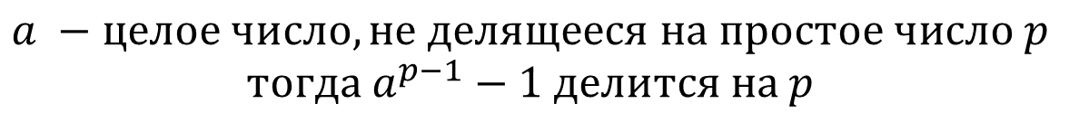
Теоремы теории чисел
Малая теорема Ферма
$$a −целое число, не делящееся на простое число p$$
$$тогда a^{p−1}−1 делится на p$$
Теорема Ферма-Эйлера
$$p∈ℙ, p=4n+1, n∈ℕ⇒p=x^{2}+y^{2}$$
Применяются в алгоритме RSA построения ключей шифрования-дешифрования в криптографиии открытых ключей

Slide 11
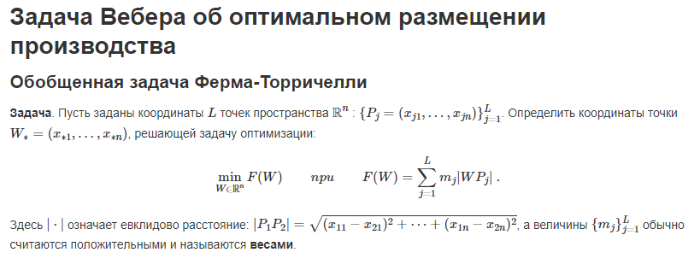

Slide 12
фильм

Slide 13
Умножение матриц
Рассмотрим задачу вычисления произведений Ax и AB, где A и В – матрицы, x – вектор в предположении, что у нас не простая скалярная архитектура
1) Умножение матрицы на вектор А – матрица m×n, x – вектор n
а) б)
m скалярных произведений линейная комбинация столбцов А
(а_{i} – i-я строка) (а_{i} – i-й столбец)
Можно рассматривать как различие двух способов доступа к данным

Slide 14
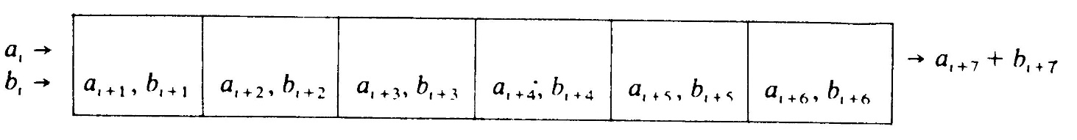
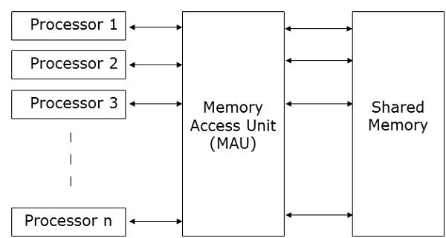
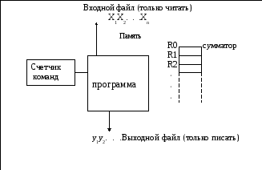
Модель вычислений
RAM - модель
Модель конвейера
Параллельная модель
Любая модель дает возможность изучать и анализировать алгоритмы, не прибегая к использованию конкретного языка программирования или компьютерной платформы

Slide 15
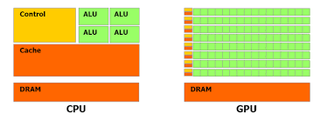
Коммуникационная сеть
P
P
P
P
Память
Память
P
P
P
P
Оперативная
память
Процессор
О
Б
Щ
А
Я
Ш
И
Н
А
О
Б
Щ
А
Я
Ш
И
Н
А
Процессор
Общая
(разделяемая)
оперативная
память
Оперативная
память
Процессор
Процессор
…
Оперативная
память
Процессор
Процессор

Slide 16
Реализация псевдокодов
для двух способов умножения
Для i = 1 до m Для j = 1 до n
Для j = 1 до n Для i = 1 до m
y_{i} = y_{i} + a_{ij} x_{j} y_{i} = y_{j} + a_{ij} x_{j}
Приемлемо, если в векторном Алгоритм, основанный на таком
компьютере есть аппаратная представлении записывается
реализация скалярных произведений в виде операции saxpy или триады, т.е.
«вектор плюс произведение вектора на число»
y = 0, для i от 1 до n выполнить y=y+x_{i} a_{i}
Выбор того или иного алгоритма может зависеть от величины некоторых
параметров задачи, способа хранения данных. Только детальный анализ
может показать, какой выбор следует сделать для конкретной машины

Slide 17
Основные проблемы фундаментальной информатики
Плохая масштабируемость современных компьютерных систем – необходима новая парадигма распараллеливания
Существует пять типов Больших данных – к каждому нужен свой подход
Переход от непрерывных вычислений к дискретным - необходим принципиально новый вычислительный подход
Решение сложных проблем требует больших стеков программ — необходима комплексная оптимизация

Slide 18
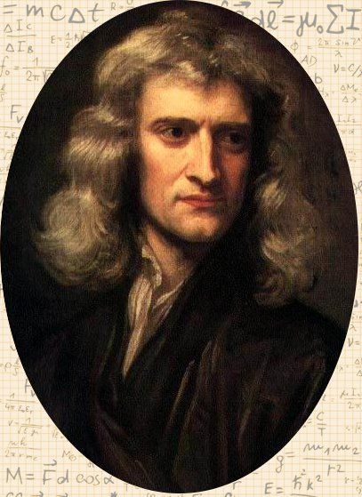
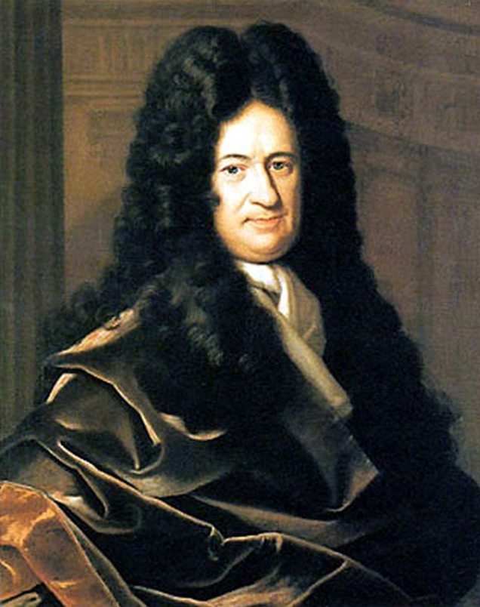




Фундаментальные принципы гидромеханики
Methodus fluxionum 1671
Unified Absolute Time
World space: physical objects are mathematically strictly related local reference systems.
25.12.1642 - 20.03.1727
Isaac Newton
1.07.1646 - 14.11.1716
Gottfried Wilhelm Leibniz
Equations of motion and continuity have first order and reversibility of decisions
Дифуравнения в частных производных
( + vis viva = живые силы – субстанциональные производные )
Navier-Stokes - viscosity and elasticity - the first order

Slide 19
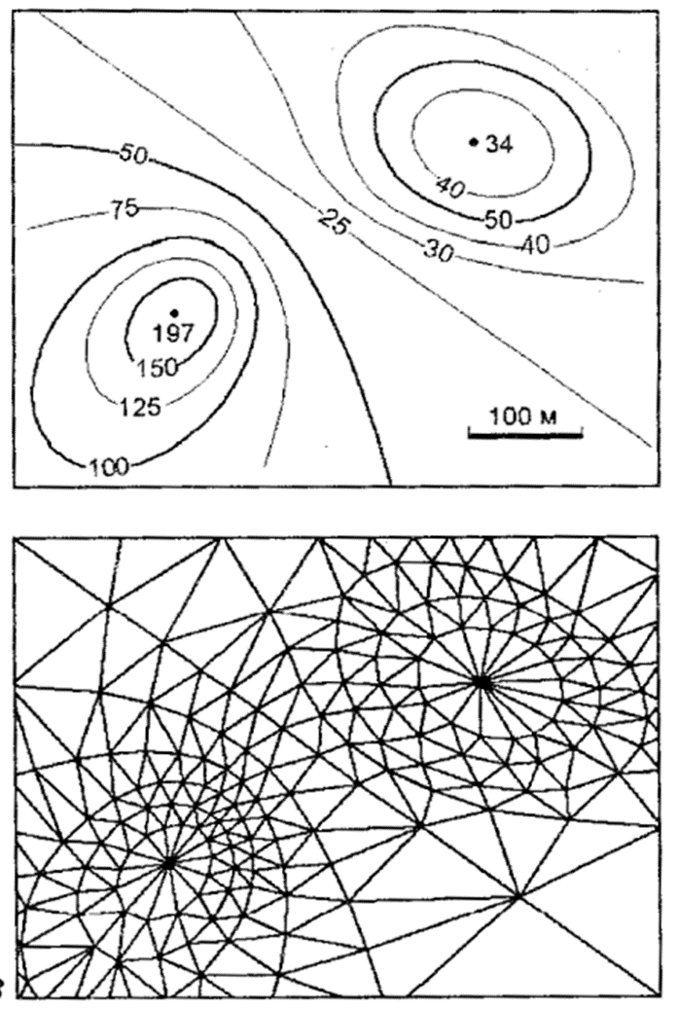
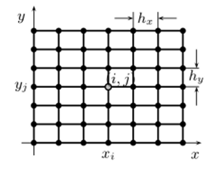
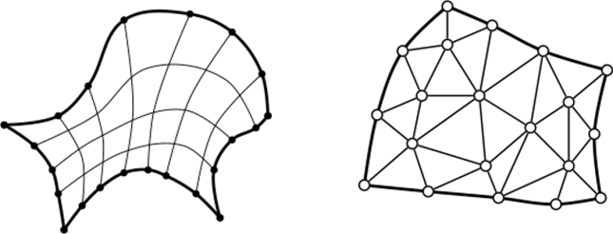

Slide 20
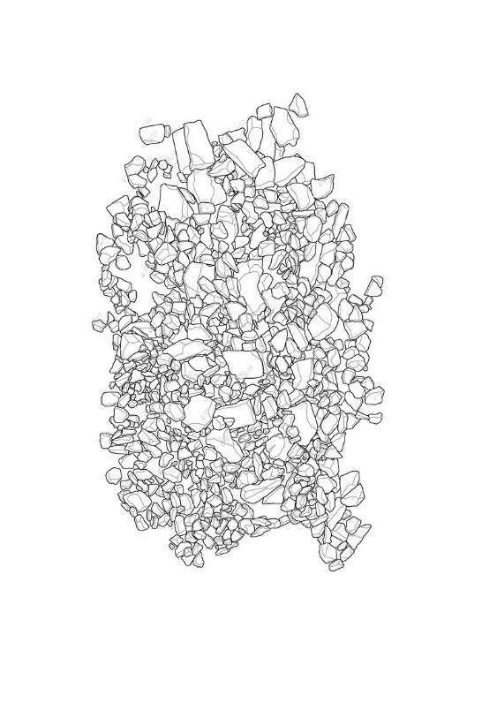
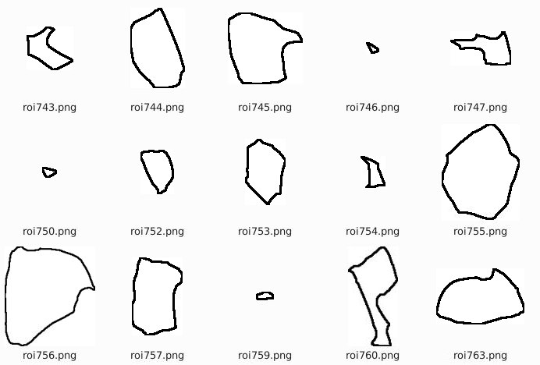
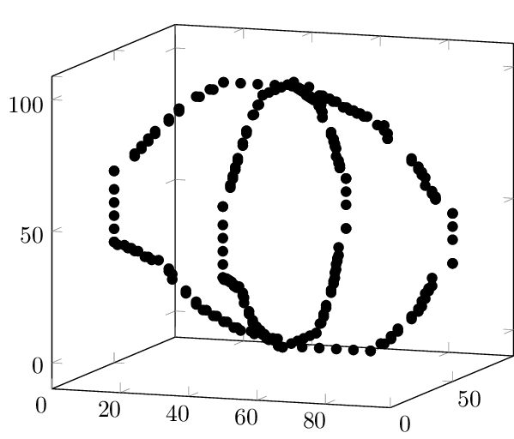
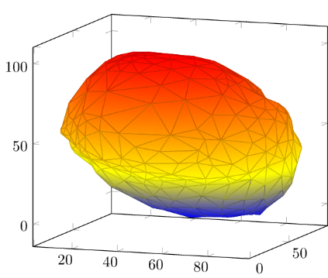
Реконструкция камней
Предобработка
Выделение контуров на абрисах
Восстановление камней
Выбор пары контуров
Формирование базы контуров
Восстановление 3D модели камня
Notes:
Абрис группы объектов фрагментируется на набор замкнутых контуров с фильтрацией пометок и текста. По паре контуров выбираемых пользователем формируется трехмерная модель камня.

Slide 21
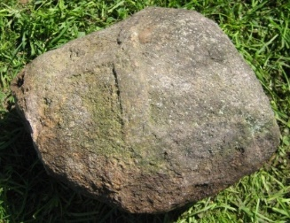
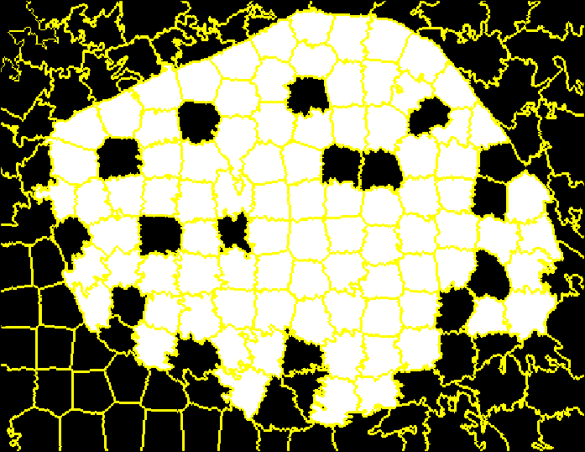
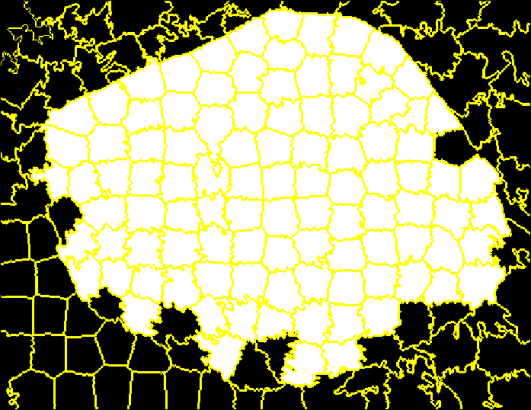
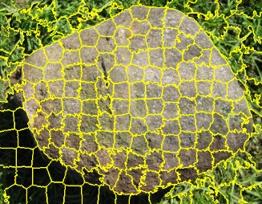
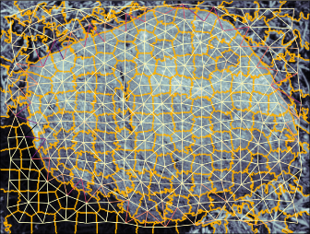

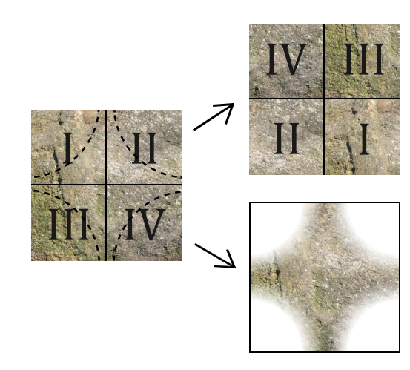
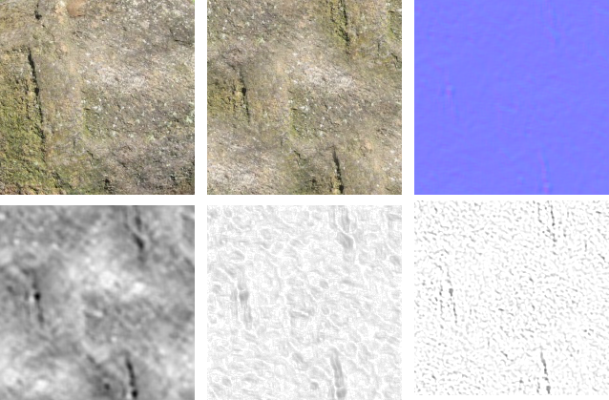
Реконструкция текстур
1
На фото грубо выделяется центральный объект
3
Восстанавливаются текстуры
Находятся границы объекта
2
Формируется клетка текстуры
Notes:
По единственной фотографии пользователя можно построить материал поверхности, готовый для использования в современных системах визуализации. Программа строит карты: рассеивания, нормалей, неровностей, затенения, отражения.
Основные шиги алгоритма сегментации изображения
алгоритм SLIC - разделяет изображение на большое количество равномерно распределенных сегментов – суперпикселей
взвешенный граф смежности регионов изображения, где вес каждого ребра характеризует близость средних цветов смежных регионов
удаляются все участки переднего и заднего плана, связанные с основным массивом вершин менее, чем двумя рёбрами
Основные шиги воссоздания текстур
1. Карта нормалей (Normal map) - описывает рельеф поверхности вычисляется как значение оператора Собеля для карты рассеивания.
2. Карта высот (Height map). Она строится на основе карты нормалей алгоритмом AwesomeBump.
3. Карта затенения (Ambient occlusion map) - описывает тени, создаваемые мелкими деталями поверхности. Для построения карты используется вариация широко известной техники SSAO, использующая карты высот и нормалей.
4. Карта отражений (Specular map) - описывает интенсивность отражения света поверхностью. Вычисляется как разница Гауссиана для ранее построенной карты рассеивания

Slide 22
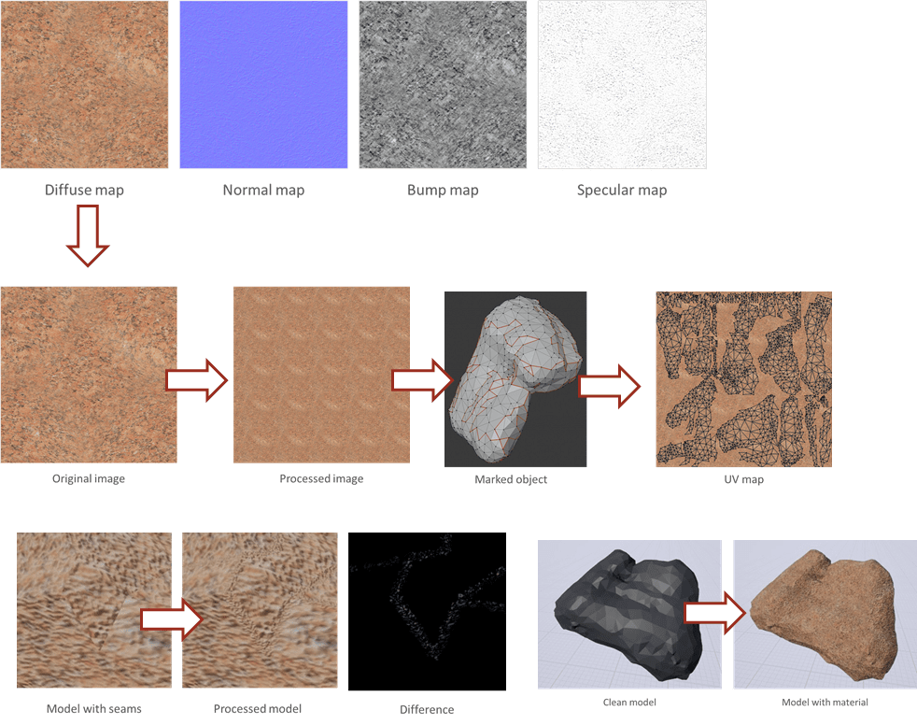
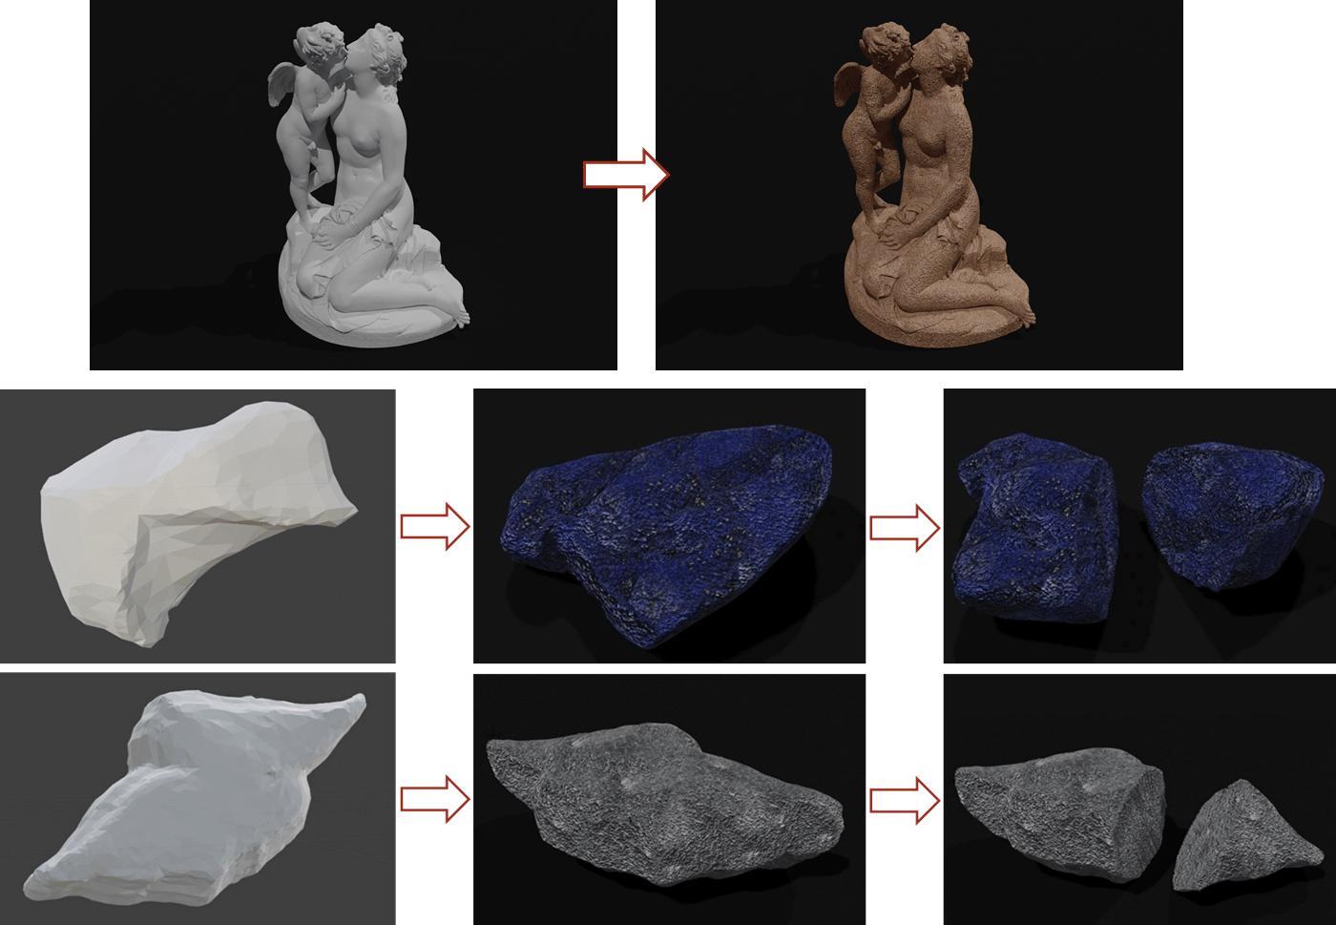
Адаптация материалов
Notes:
По единственной фотографии пользователя можно построить материал поверхности, готовый для использования в современных системах визуализации. Программа строит карты: рассеивания, нормалей, неровностей, затенения, отражения.
Основные шиги алгоритма сегментации изображения
алгоритм SLIC - разделяет изображение на большое количество равномерно распределенных сегментов – суперпикселей
взвешенный граф смежности регионов изображения, где вес каждого ребра характеризует близость средних цветов смежных регионов
удаляются все участки переднего и заднего плана, связанные с основным массивом вершин менее, чем двумя рёбрами
Основные шиги воссоздания текстур
1. Карта нормалей (Normal map) - описывает рельеф поверхности вычисляется как значение оператора Собеля для карты рассеивания.
2. Карта высот (Height map). Она строится на основе карты нормалей алгоритмом AwesomeBump.
3. Карта затенения (Ambient occlusion map) - описывает тени, создаваемые мелкими деталями поверхности. Для построения карты используется вариация широко известной техники SSAO, использующая карты высот и нормалей.
4. Карта отражений (Specular map) - описывает интенсивность отражения света поверхностью. Вычисляется как разница Гауссиана для ранее построенной карты рассеивания

Slide 23
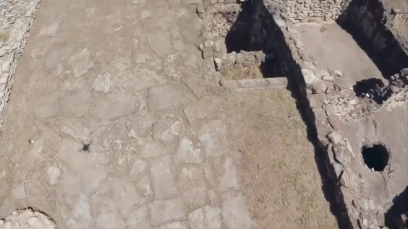
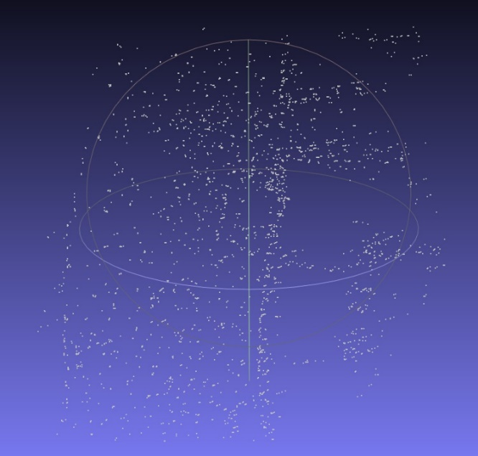
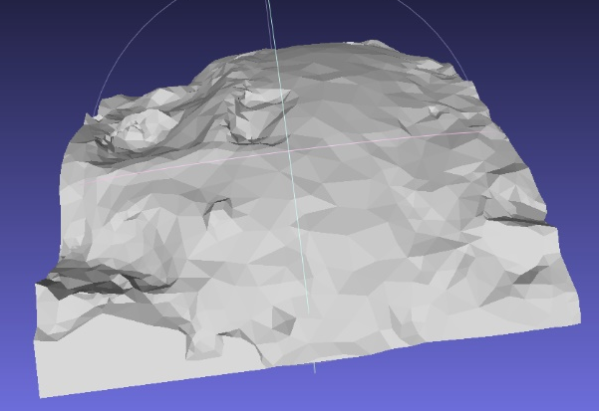
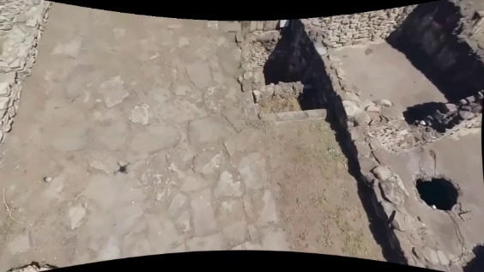
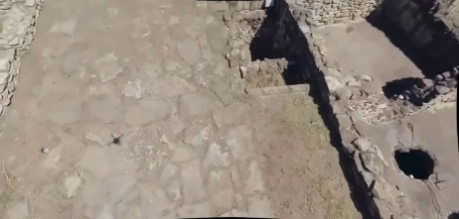
Восстановление поверхности по видео записи
1
Устранение искажений
2
Формируется облако точек по видео ряду
3
Восстанавливаются форма поверхности
Выделение значимой части
Notes:
Прямые в видео записи выпрямляются, выделяется регион интереса без искажений доступный на протяжении всего видео, строится облако точек, по нему восстанавливается форма поверхности

Slide 24
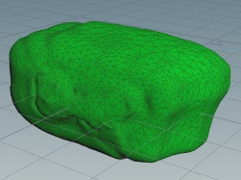
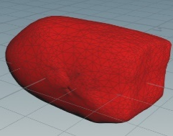
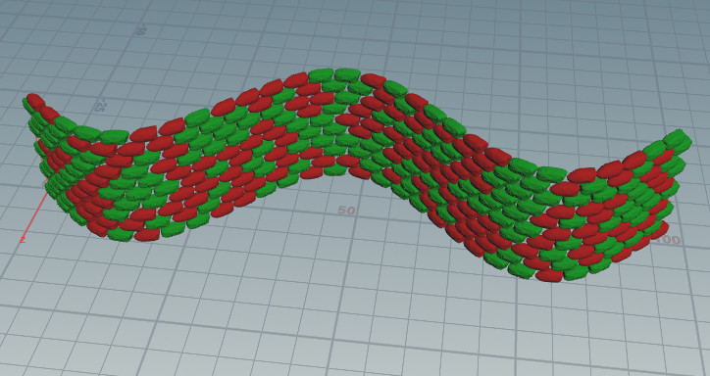
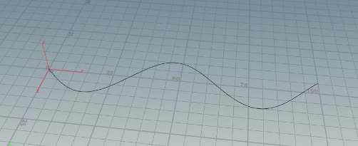
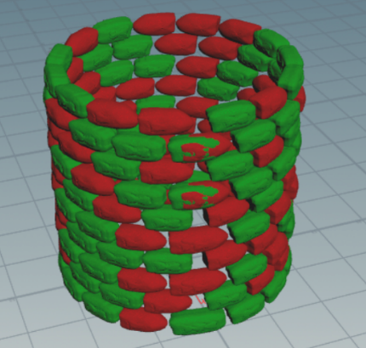
Построение стен
Notes:
Был создан инструментарий восстанавливающий стены по набору камней, указанному шаблону (произвольный или шахматная клетка), высоте, и траектории кривой. Разработка позволяет строить стены по двум кривым описывающим верхнюю и нижнюю границу, а так же

Slide 25


СОСТОЯНИЕ, ПРОБЛЕМЫ
Современные подходы к образованию в сфере IT не обеспечивают требуемого уровня квалификации
ограничиваются подготовкой пользователей стандартизованного и массового ПО
замыкаются на чисто теоретических основах фундаментальной информатики

Slide 26
НЕДОСТАТКИ
Очень сильный перекос в сторону программирования
Вымывание из курсов математики принципиальных разделов
Перекос в сторону канонических разделов
Отсутствие подготовки в части решения комплексных задач
Отсутствие фиксированного базового набора знаний

Slide 27
ПУТИ РЕШЕНИЯ
Выделение расширенного списка разделов математики (базовый набор)
Полный пересмотр подходов к преподаванию информатики и программирования
Признать наличие, как отдельного раздела прикладной математики, раздела вычислительных наук

Slide 28
ПРИНЦИПИАЛЬНЫЕ ОТЛИЧИЯ
Сквозное планирование образования:
школа (АГ) – бакалавриат – магистратура - аспирантура
Командная проектно-ориентированная работа студентов
Углубленная подготовка за счет
  специализированных курсов
  привлечения преподавательских кадров высшей квалификации в рамках консорциума «IT-образование – XXI век» и распределенных реестров

Slide 29
Командная проектно-ориентированная работа студентов
Предполагается с первого курса обучение современным информационным технологиям и связанным с ними математическим методам вести на примерах все усложняющихся проектных заданий

Slide 30
1 СЕМЕСТР
Матанализ | Алгебра+геометрия | Алгоритмы | Программирование
Аксиоматика вещественных чисел. Числовые последовательности, пределы. Замечательные пределы. Функции одной переменной: непрерывность, производная, дифференцируемость, экстремумы. Формула Тейлора. Интегралы (неопределенный и определенный). Формула Ньютона-Лейбница. | Теория целых чисел. Модулярная арифметика: наибольший общий делитель (НОД), теоремы Ферма, Эйлера. Линейные сравнения, китайская теорема об остатках. Комплексные числа: аксиоматика, возведение в степень, извлечение корней. Полиномы одной переменной. Операции, умножение, деление с остатком, НОД. Решение алгебраических уравнений, метод Ньютона. Полиномы нескольких переменных (краткие основы). Геометрия Прямые и плоскости в пространстве. Кривые и поверхности второго порядка. Преобразования координат. Линейные арифметические пространства. | Представление алгоритмов Индукция и рекурсия Логарифмы, суммирование Пределы и отношения Комбинаторный поиск, перебор Сортировка. Различие между аналитическими и численными алгоритмами. Проблема оценки точности вычислений. Оценка стоимости вычислений (на примере алгоритма Евклида, схемы Хорнера, алгоритмов Карацубы) Метод Ньютона как пример численного алгоритма. | 1) Программирование в Линукс. • История и истоки Линукса. • Основы работы в командной строке. • Сборка программ с открытым исходным кодом. • Контейнеры приложений для сборки и запуска программ. • Оптимизация программ с открытым и закрытым исходным кодом. • Запуск приложений на кластере. 2) Современные методы программирования Структуры данных, фонд типы С Указатели и функции - наследование в С Ассемблер, ASP деревья и ООП - классы в С++ Работа со строками (сортировка вывод машина тьюринга) Лямбда выражения и замыкания Умные указатели Паттерны ООП Потоки и корутины Сокеты

Slide 31
1 КУРС
Программное обеспечение
  Программирование в Linux
  Современные методы программирования
Математическая подготовка
  Алгебра
  Геометрия
  Математический анализ
  Дискретная математика
Связующий компонент
  Основы алгоритмов
  Архитектура вычислительных систем

Slide 32
2 КУРС
Программное обеспечение
  Системное программирование в Linux
  Современные методы программирования
  Функциональное программирование
Математическая подготовка
  Теория функций комплексной переменной
  Дифференциальные уравнения
  Математический анализ
  Вариационное исчисление
  Теория вероятностей и математическая статистика
Связующий компонент
  Алгоритмы и структуры данных
  Основы распределенных вычислений
  Численные методы
  Технологии искусственного интеллекта
Notes:
Математический анализ: функции многих переменных и ряды Фурье; Математический анализ: элементы функционального анализа

Slide 33
3 КУРС
Программное обеспечение
  Базы данных
  Тестирование ПО
  Вычисления общего назначения на GPU
  Верификация, аттестация и качество ПО
Математическая подготовка
  Математическая физика
  Математическая статистика
  Методы оптимизации и исследование операций
  Цепи Маркова в задачах анализа данных
Связующий компонент
  Введение в суперкомпьютерные вычисления
  Наука о данных
  Интернет вещей
  Технологии и методы обработки Big Data
  Криптография и блокчейн
  Машинное обучение
  Методы и средства научной визуализации

Slide 34
Сделай первый шаг, и ты увидишь, что все не так страшно.
— Луций Анней Сенека,

